Slide 1
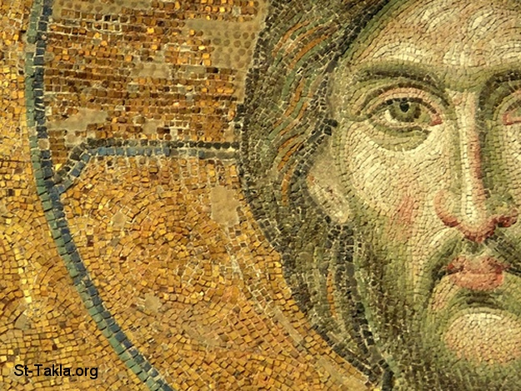

Slide 2
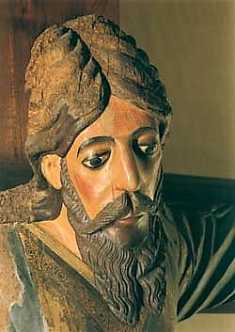
Cristo

Slide 3
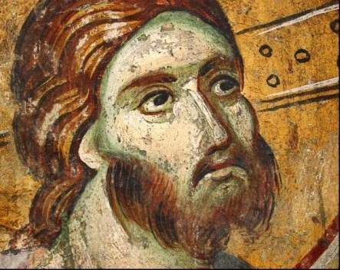
pensoso palpito

Slide 4
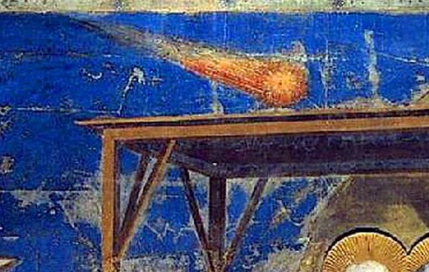
Astro incarnato nell'umane tenebre

Slide 5
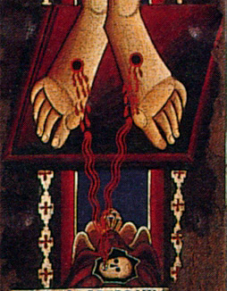
Fratello che t'immoli

Slide 6
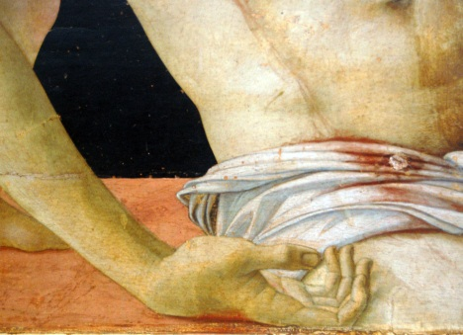
perennemente

Slide 7
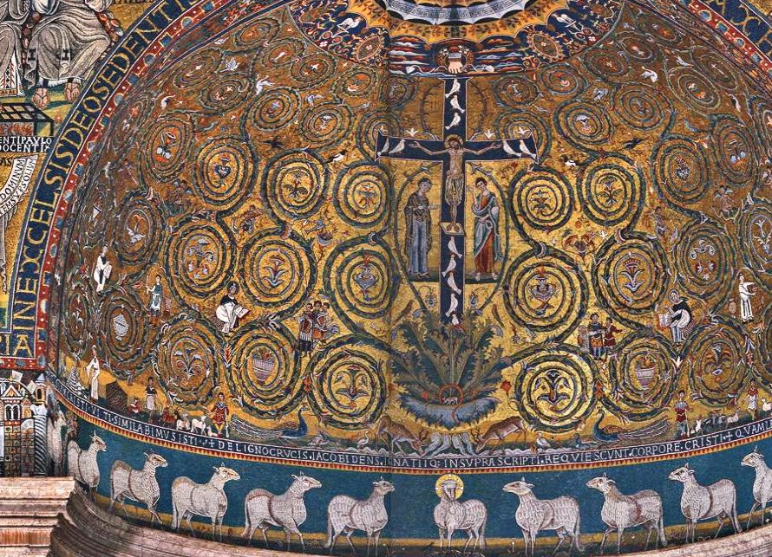
per riedificare

Slide 8
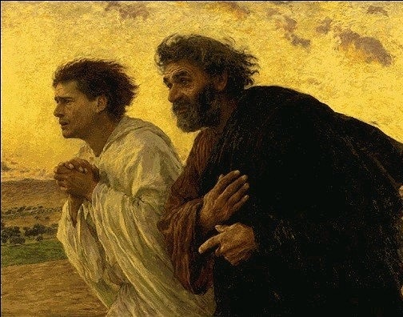
Umanamente l'uomo....

Slide 9
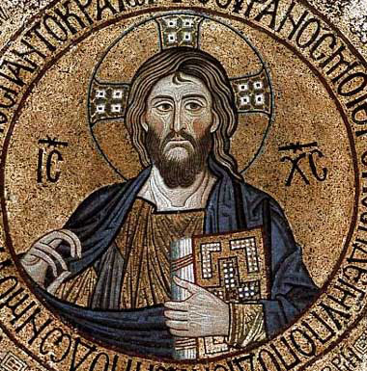
da
Mio fiume anche tu
di
Giuseppe Ungaretti
Cristo, pensoso palpito,
Astro incarnato nell'umane tenebre,
Fratello che t'immoli
Perennemente per riedificare
Umanamente l'uomo....

Slide 10
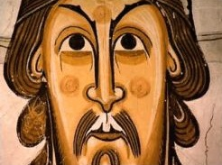
www.lucianocantini.it
BUONA PASQUA

